Slide 1


1. 人工知能の仕組み，責任ある活用
https://www.kkaneko.jp/rs/index.html
金子邦彦
資料中の図などは Google Nano Banana 2 を用いて作成
Notes:
要約：1.無料ソフトウエア，無料データ，エコシステム，Scratch（子ども向けビジュアルプログラミング環境）プログラミング，Scratchのキャラクタ （コンピューターサイエンス） URL:https://www.kkaneko.jp/cc/cs/index.html 1 金子邦彦。

Slide 2
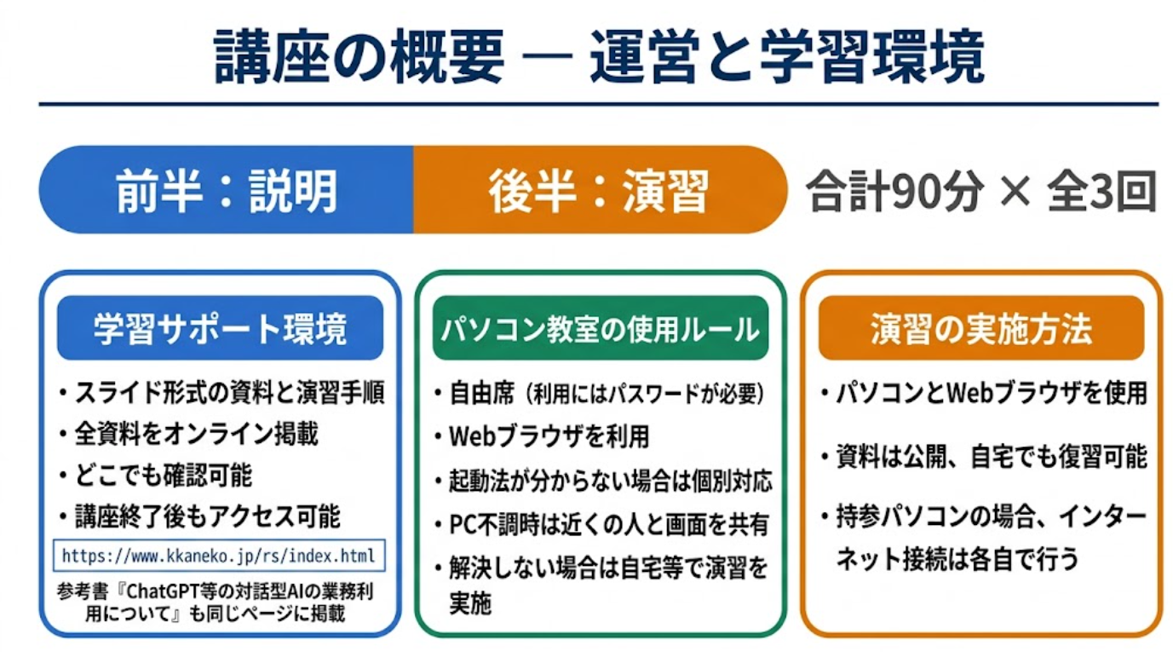

Slide 3
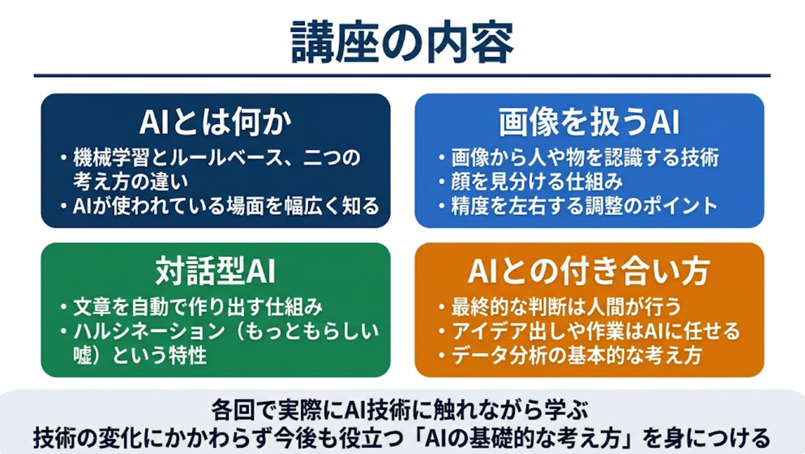

Slide 4
1-1 AI の基礎

Slide 5
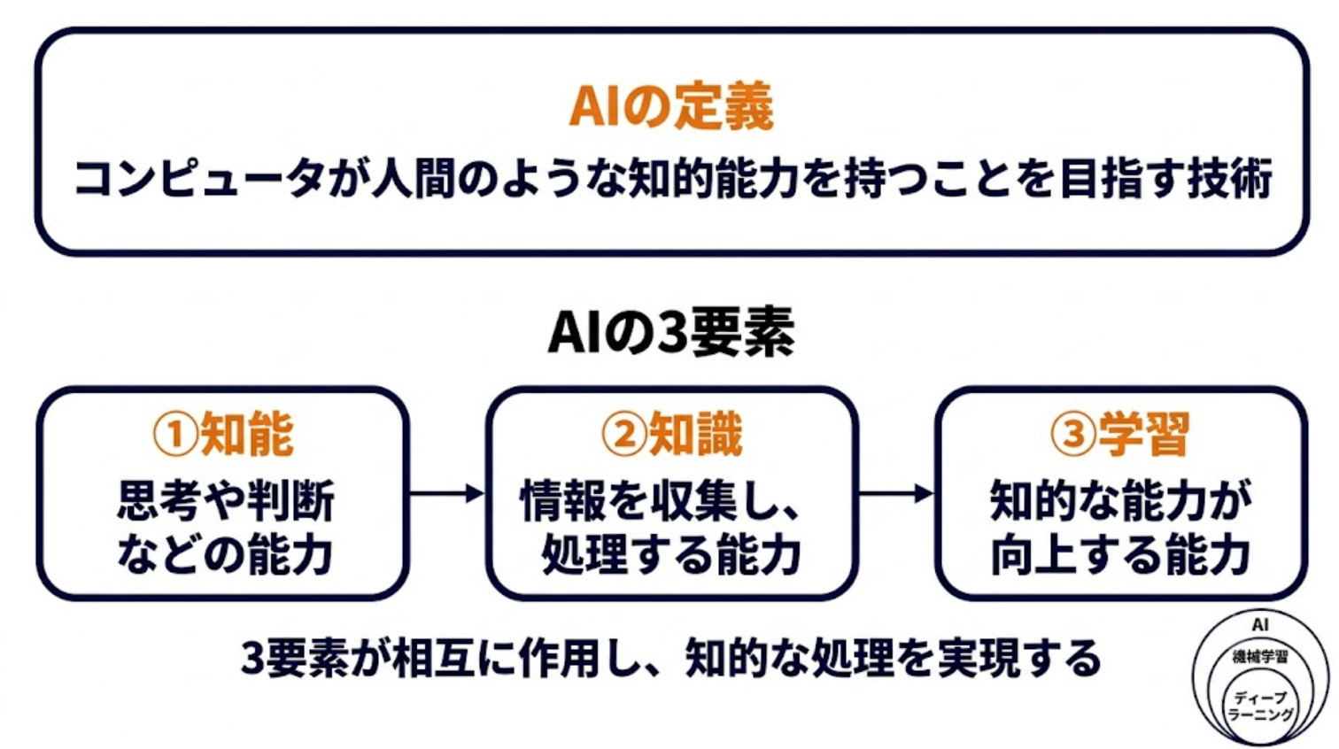
AIの基礎

Slide 6
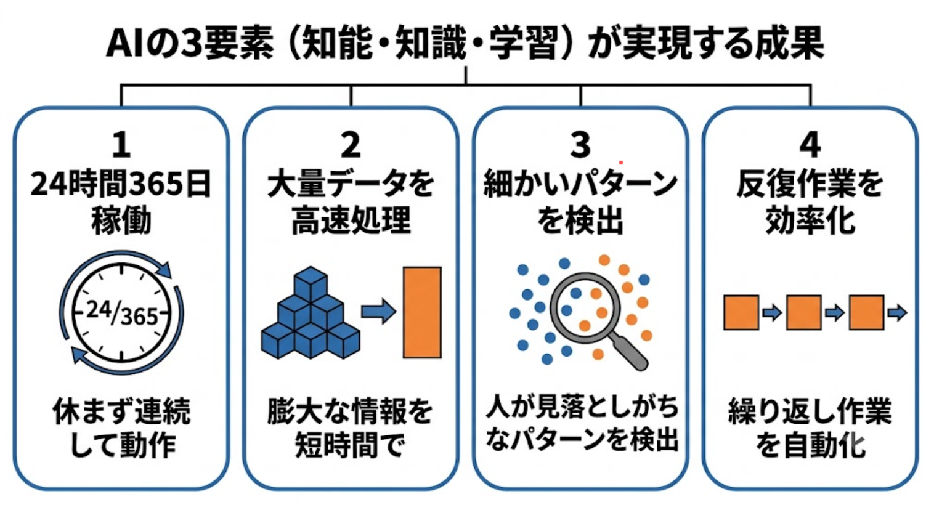
AIの利点

Slide 7
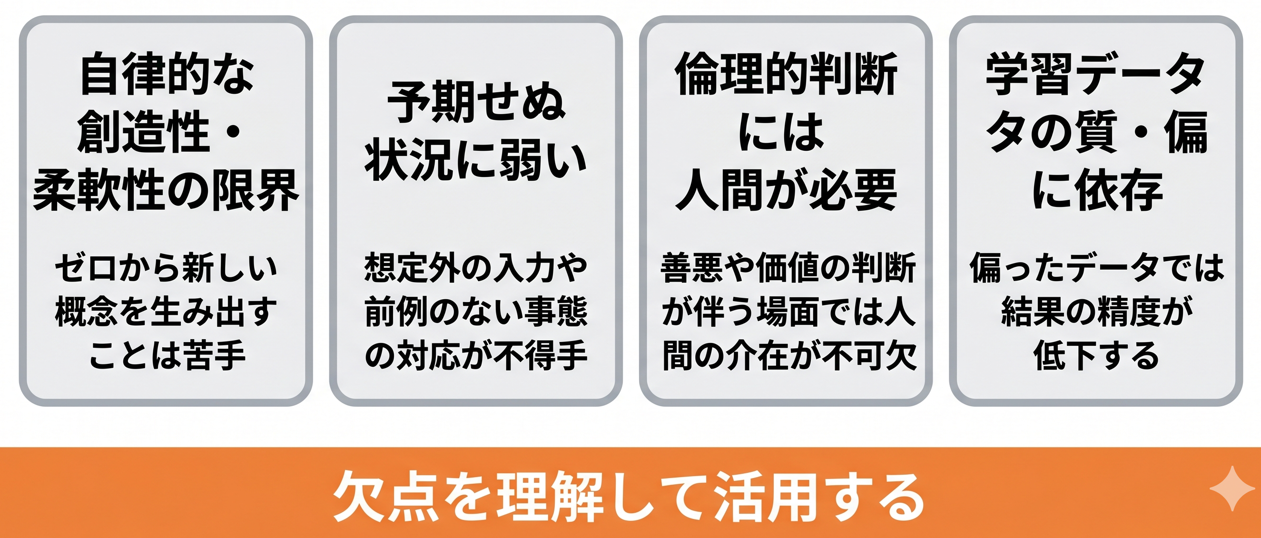
AIの欠点

Slide 8
1-2 AI の種類

Slide 9
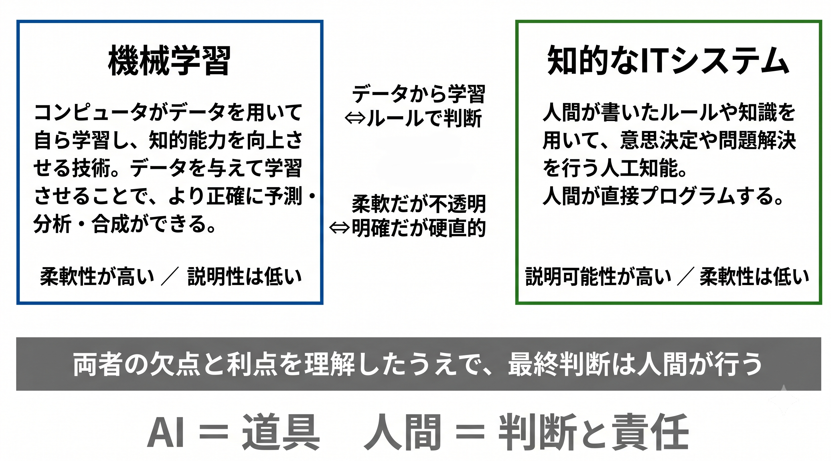
人工知能の種類
両者の違い

Slide 10
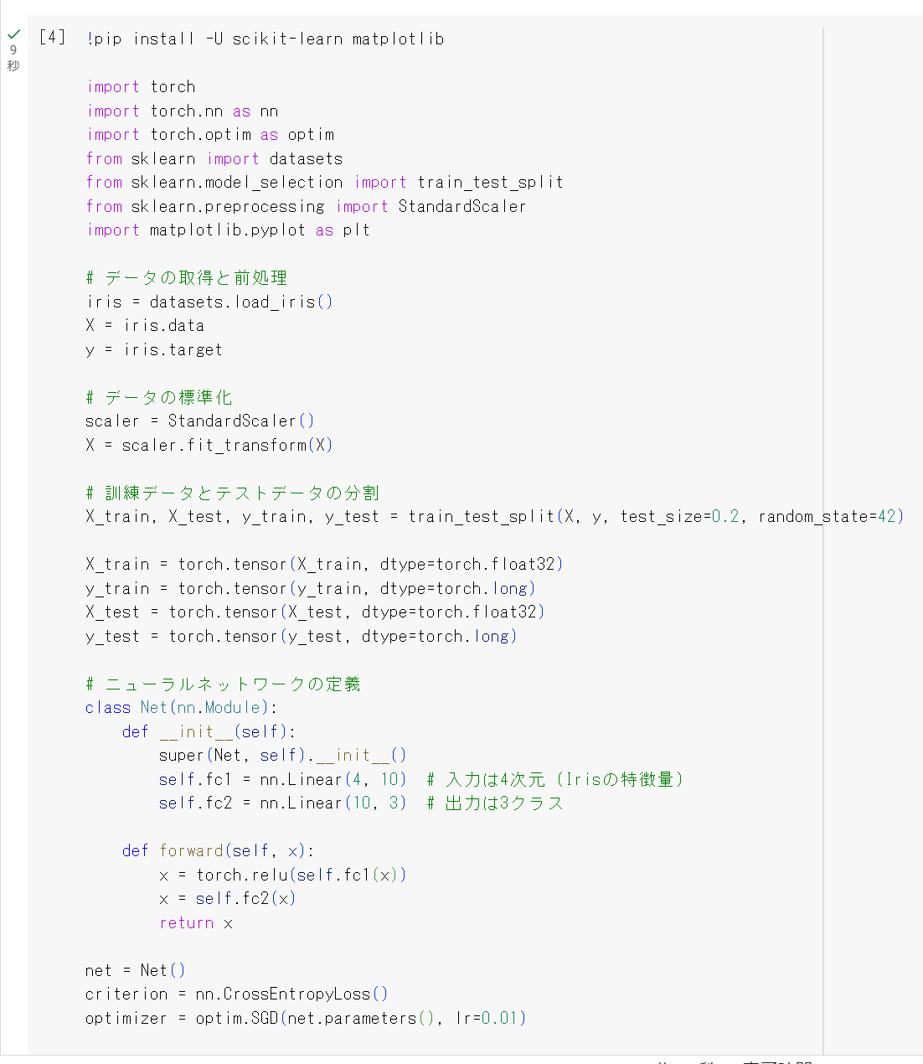
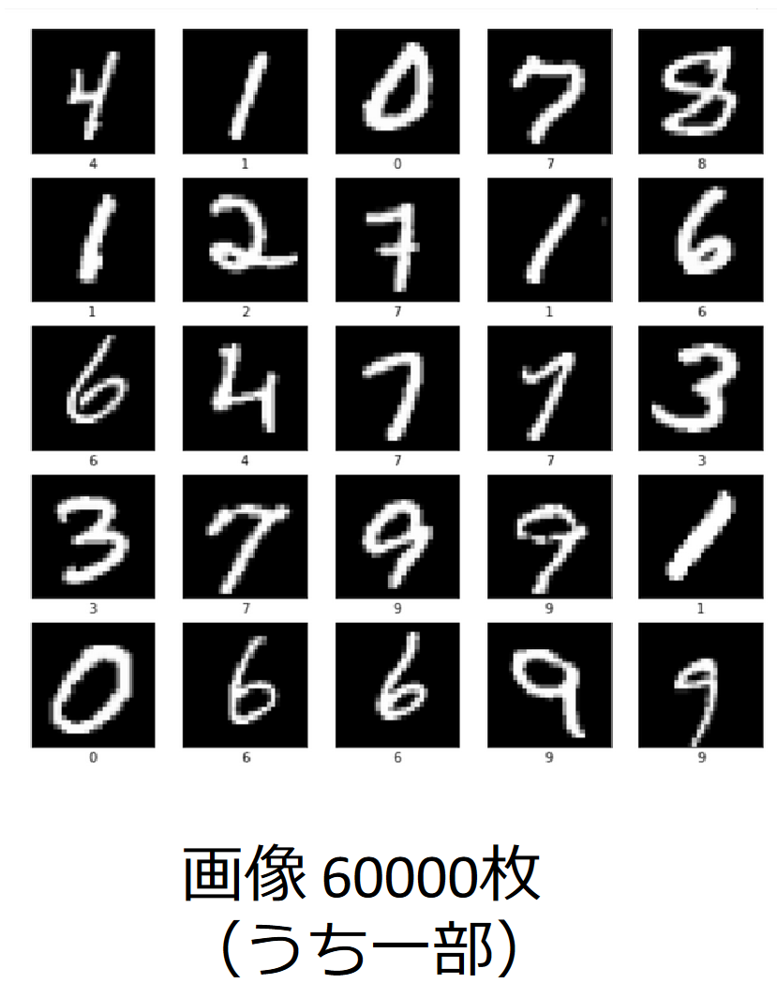
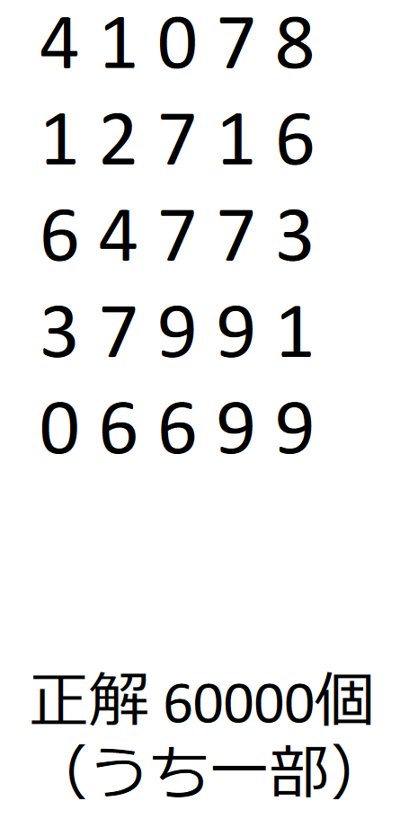
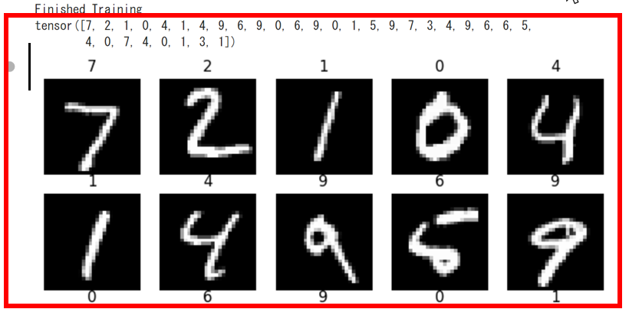
機械学習の訓練データと学習の仕組み
大量の訓練データを用いて学習を行う
機械学習のプログラムが訓練データを用いて学習を行う
プログラム
例：手書き数字の画像60000枚
それぞれの正解（4, 1, 0, 7, 8, ...）60000個
学習の結果，文字認識の能力を獲得する．学習ののち，新たな手書き数字の画像分類を行うことができる．
⇒訓練データとして使用する．

Slide 11
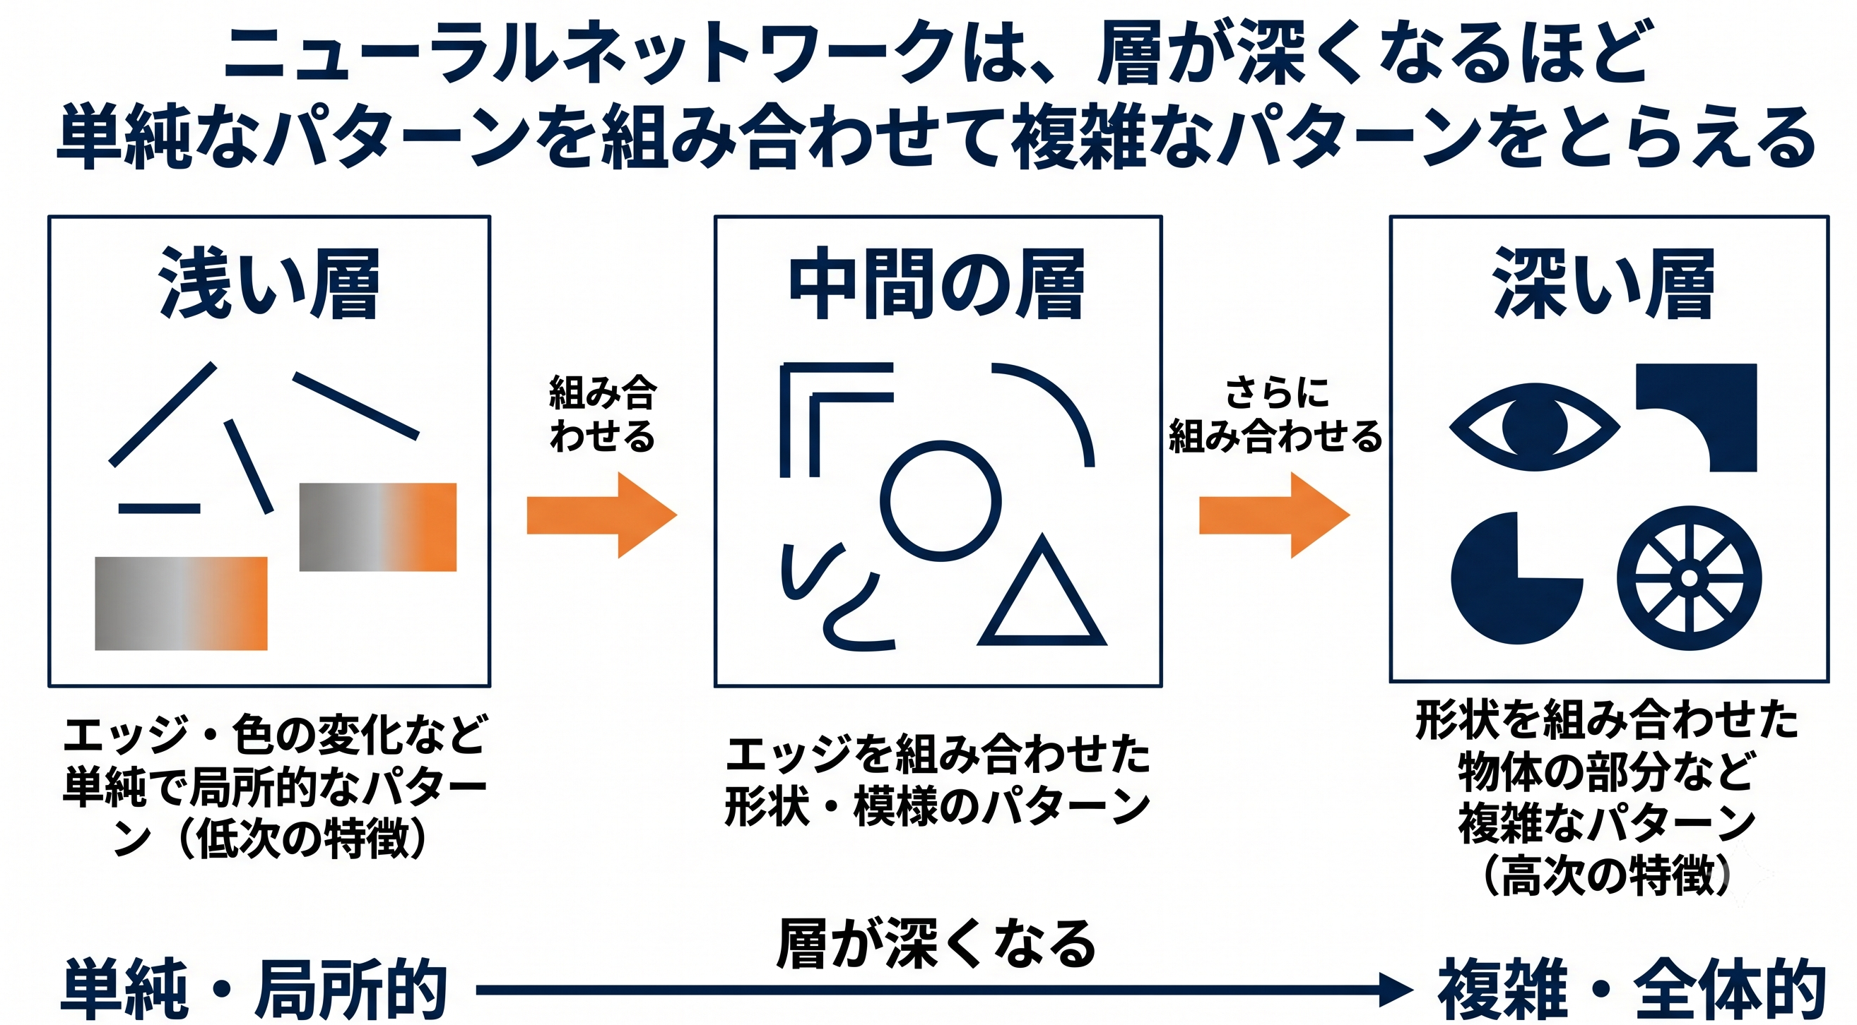
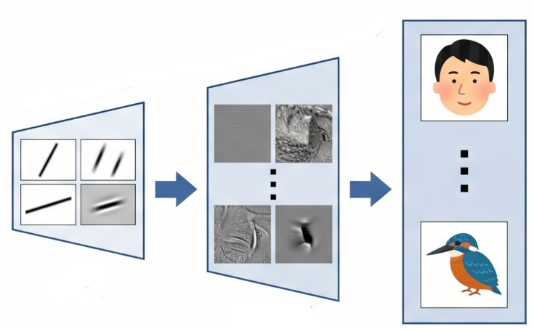
機械学習の技術：ディープラーニング

Slide 12
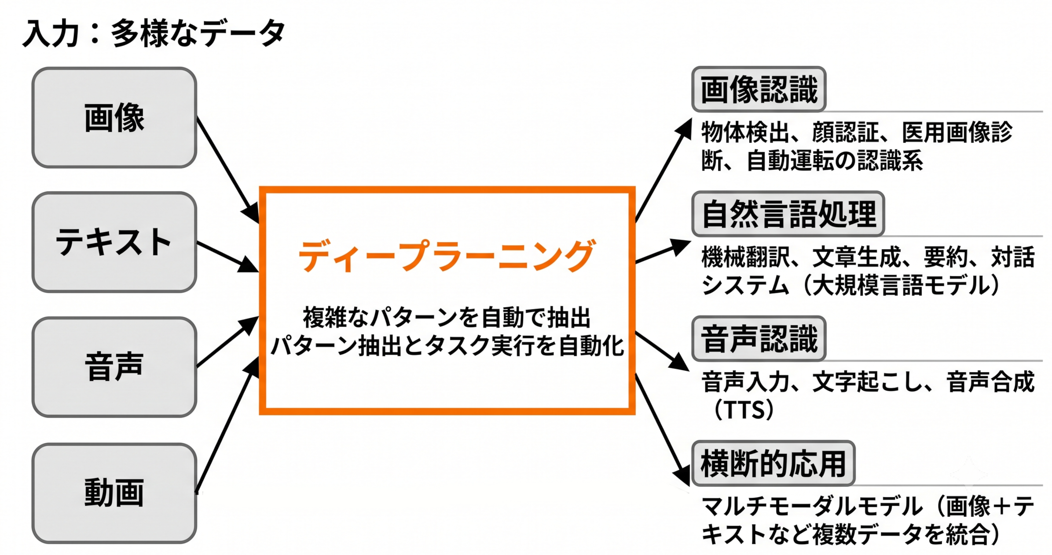
ディープラーニングの応用分野

Slide 13
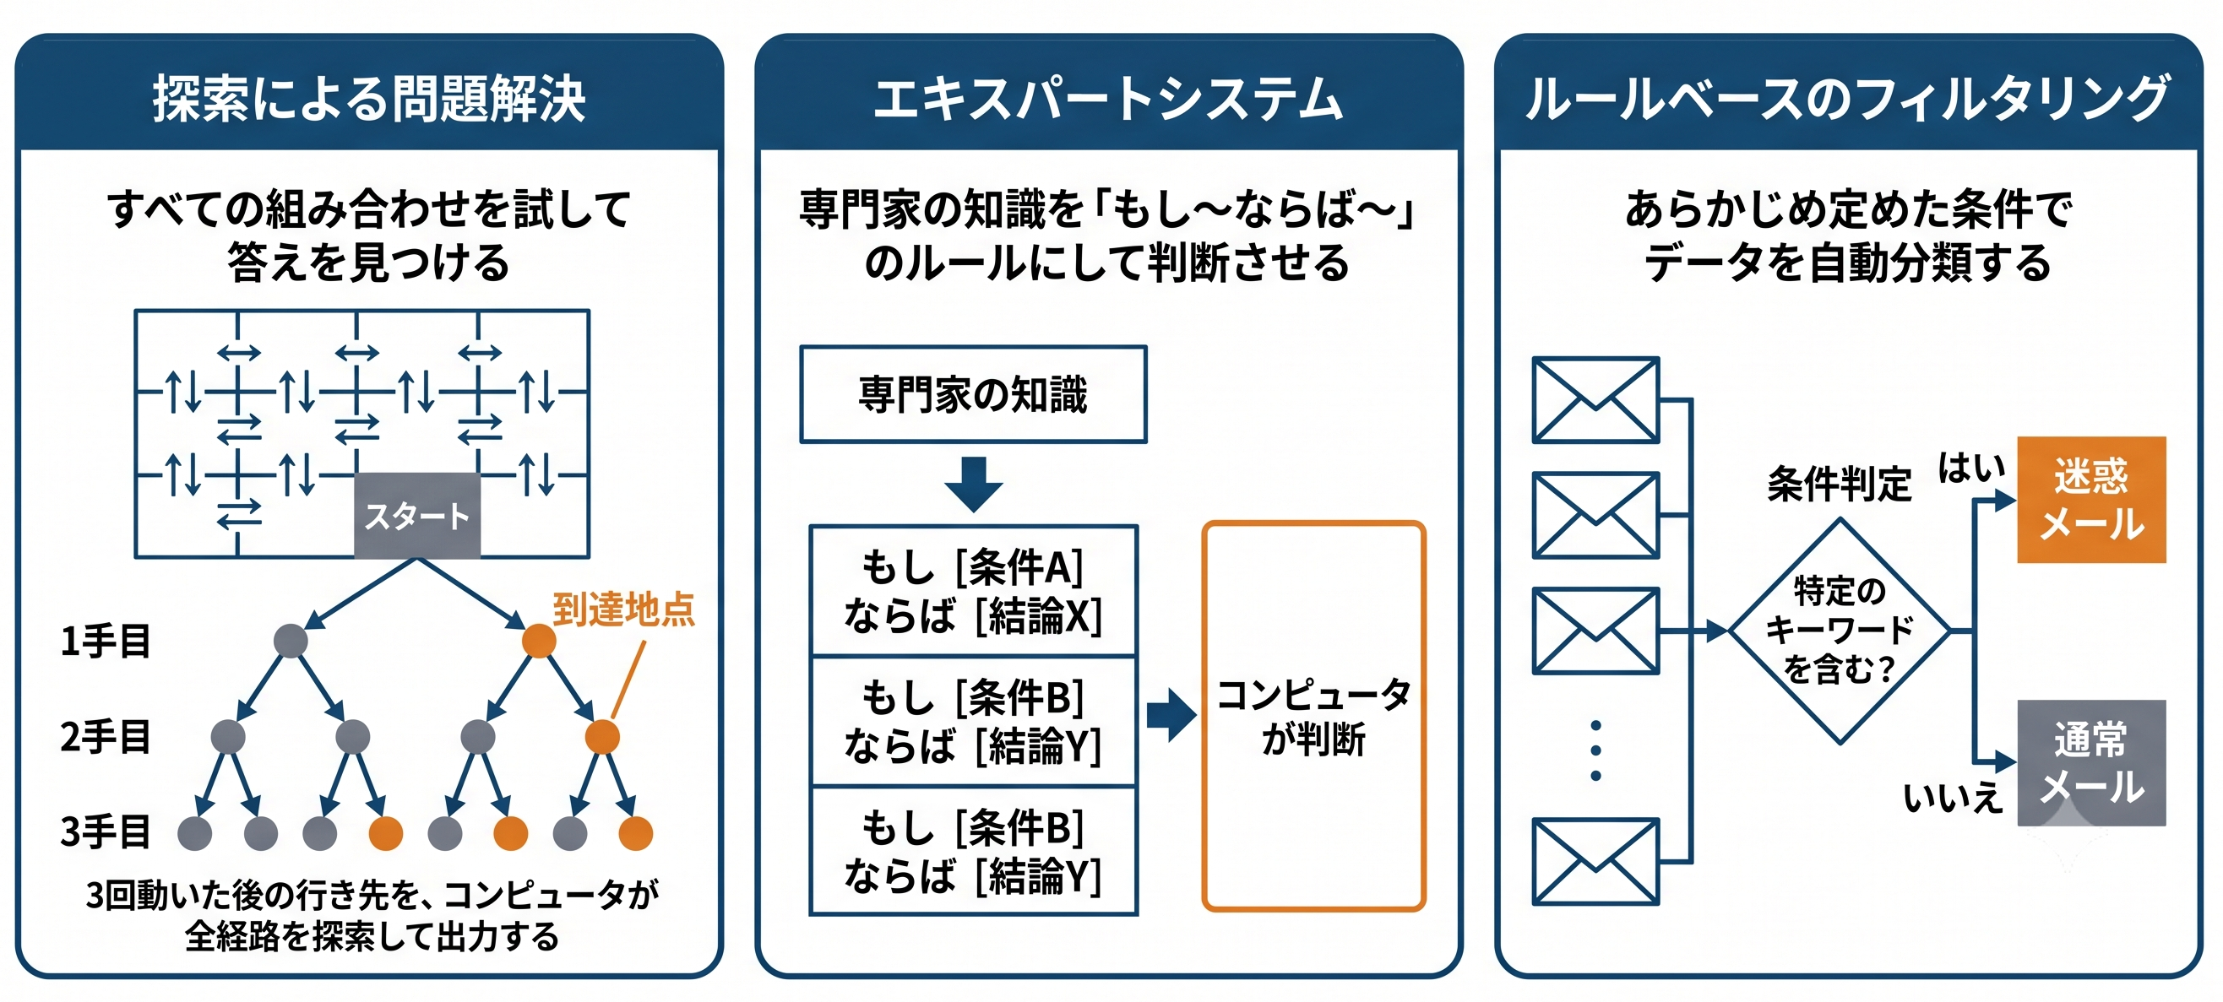
知的な IT システム
人間が書いたルールや知識を用いて，意思決定や問題解決を行う人工知能．

Slide 14
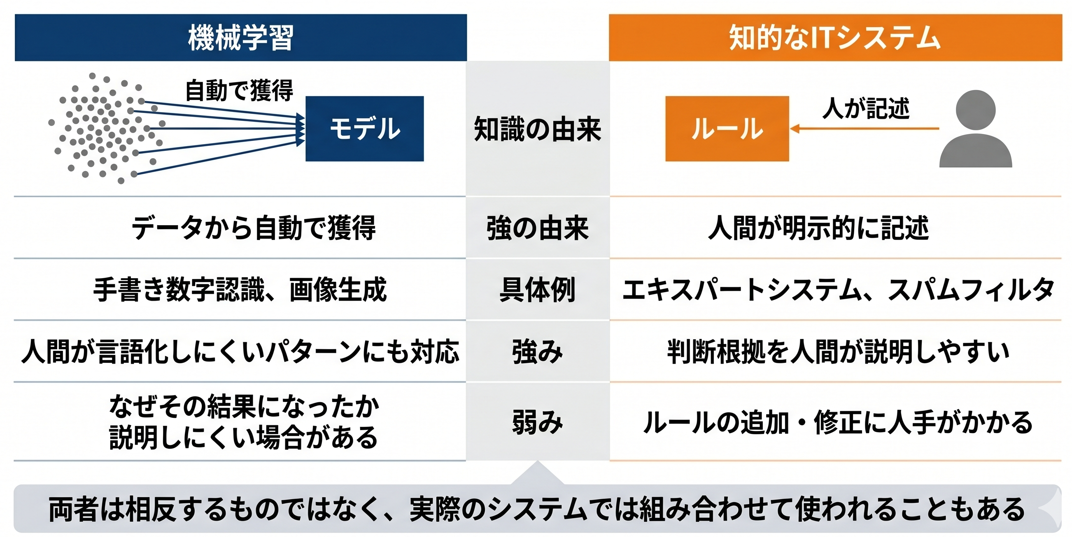
機械学習と知的なITシステム

Slide 15
1-3 情報工学と人工知能

Slide 16
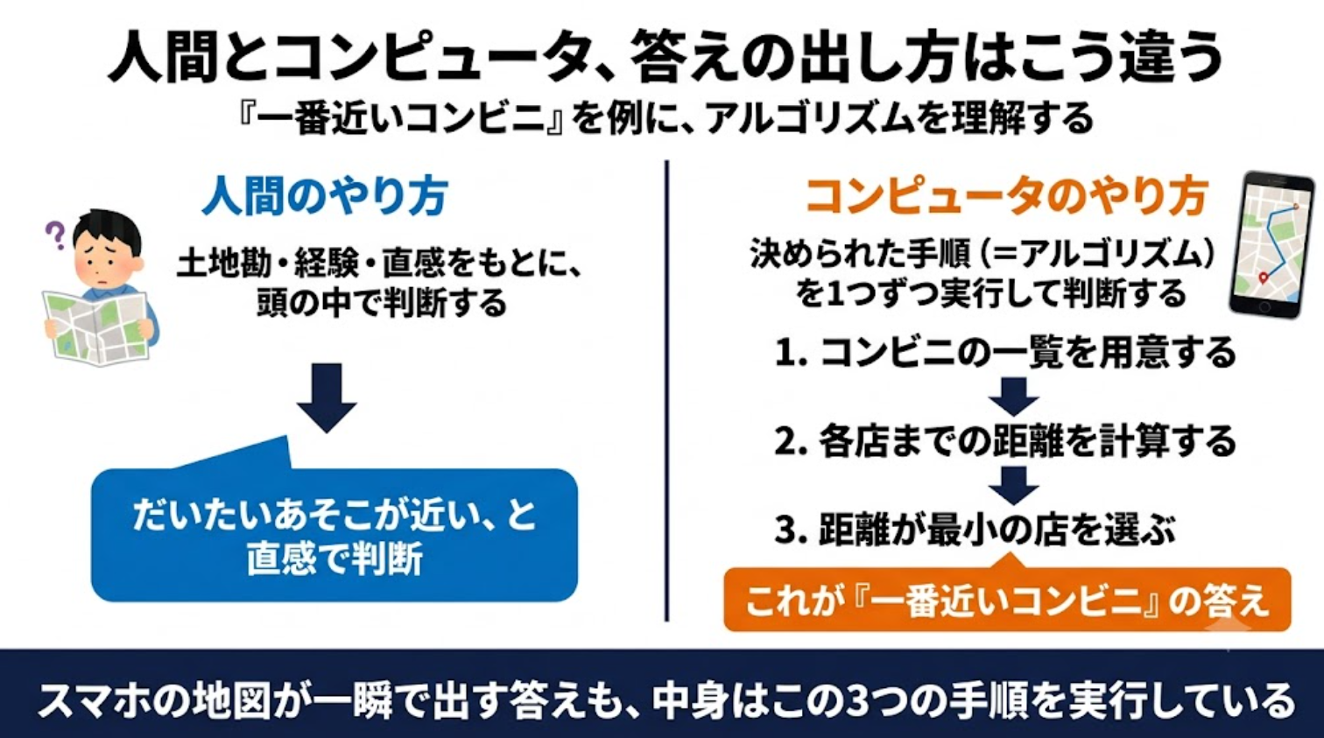

Slide 17
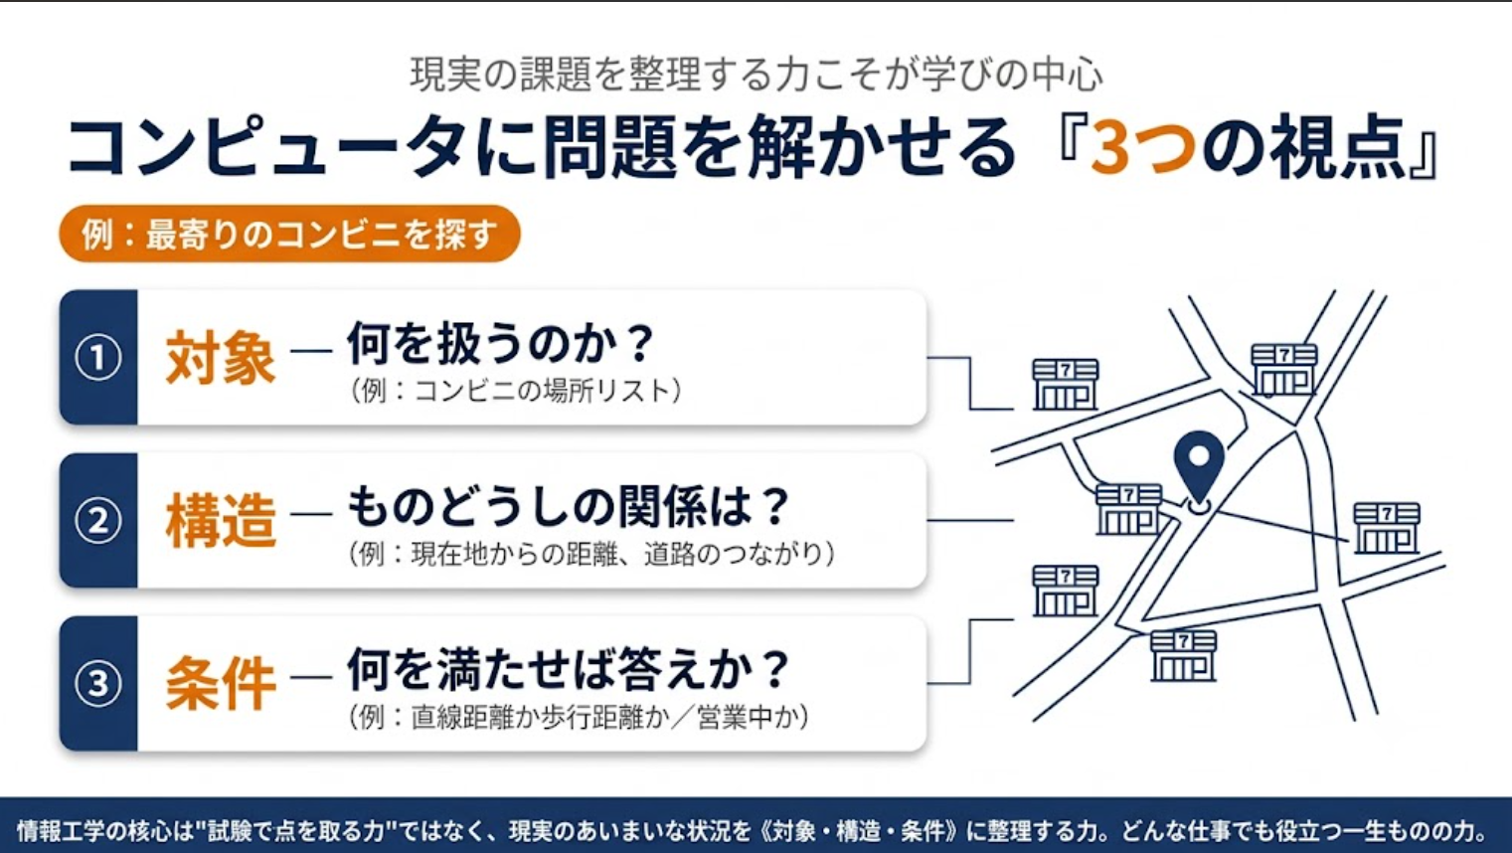

Slide 18
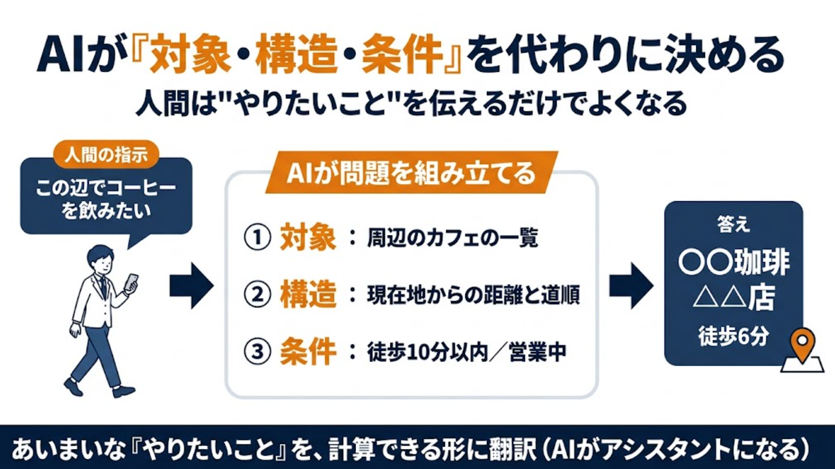

Slide 19
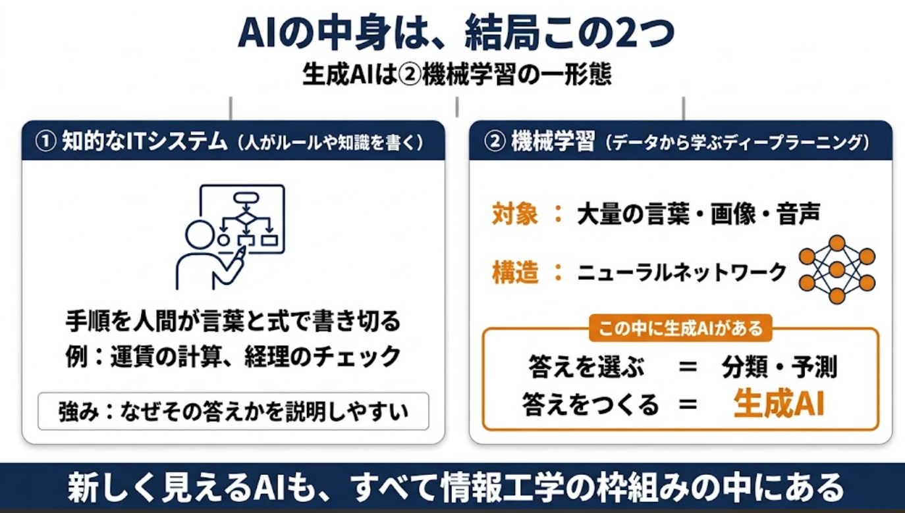

Slide 20
1-4 AI でできること（応用分野）

Slide 21
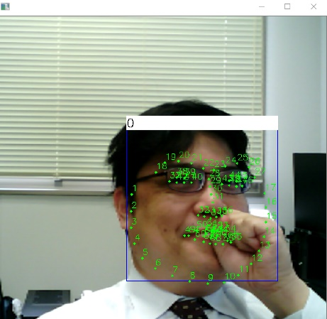
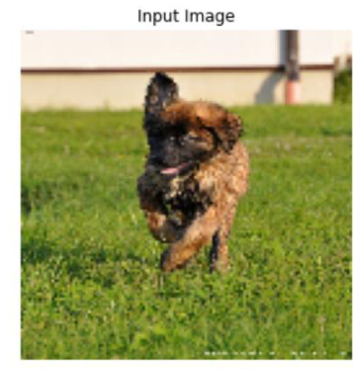
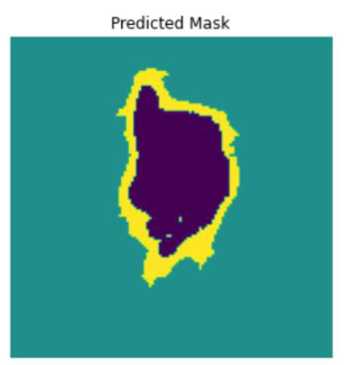
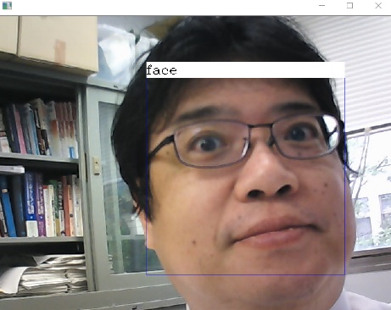
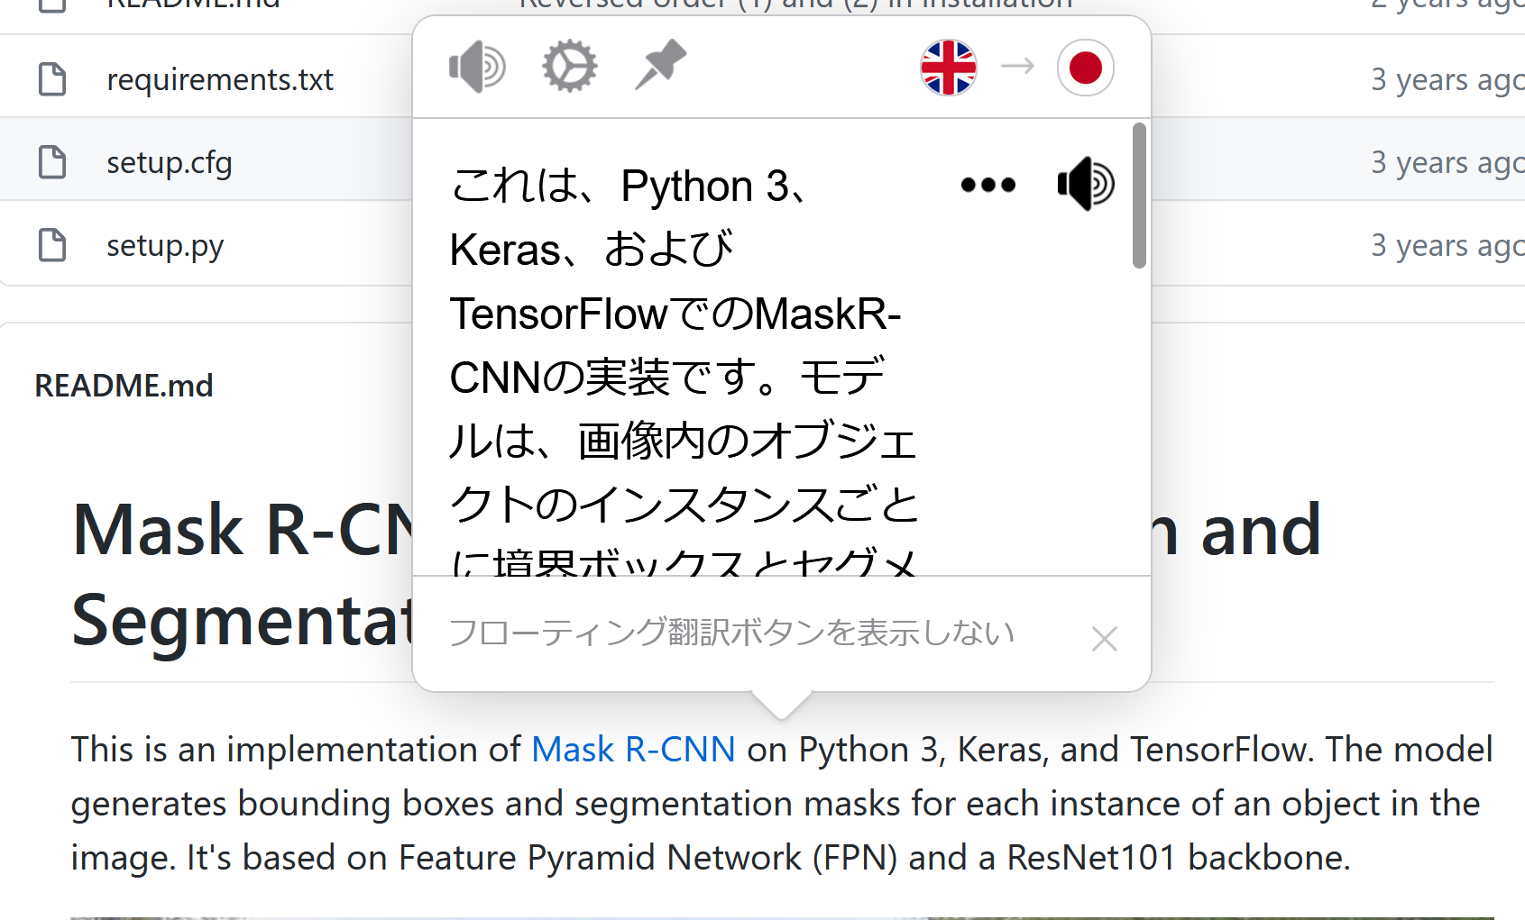
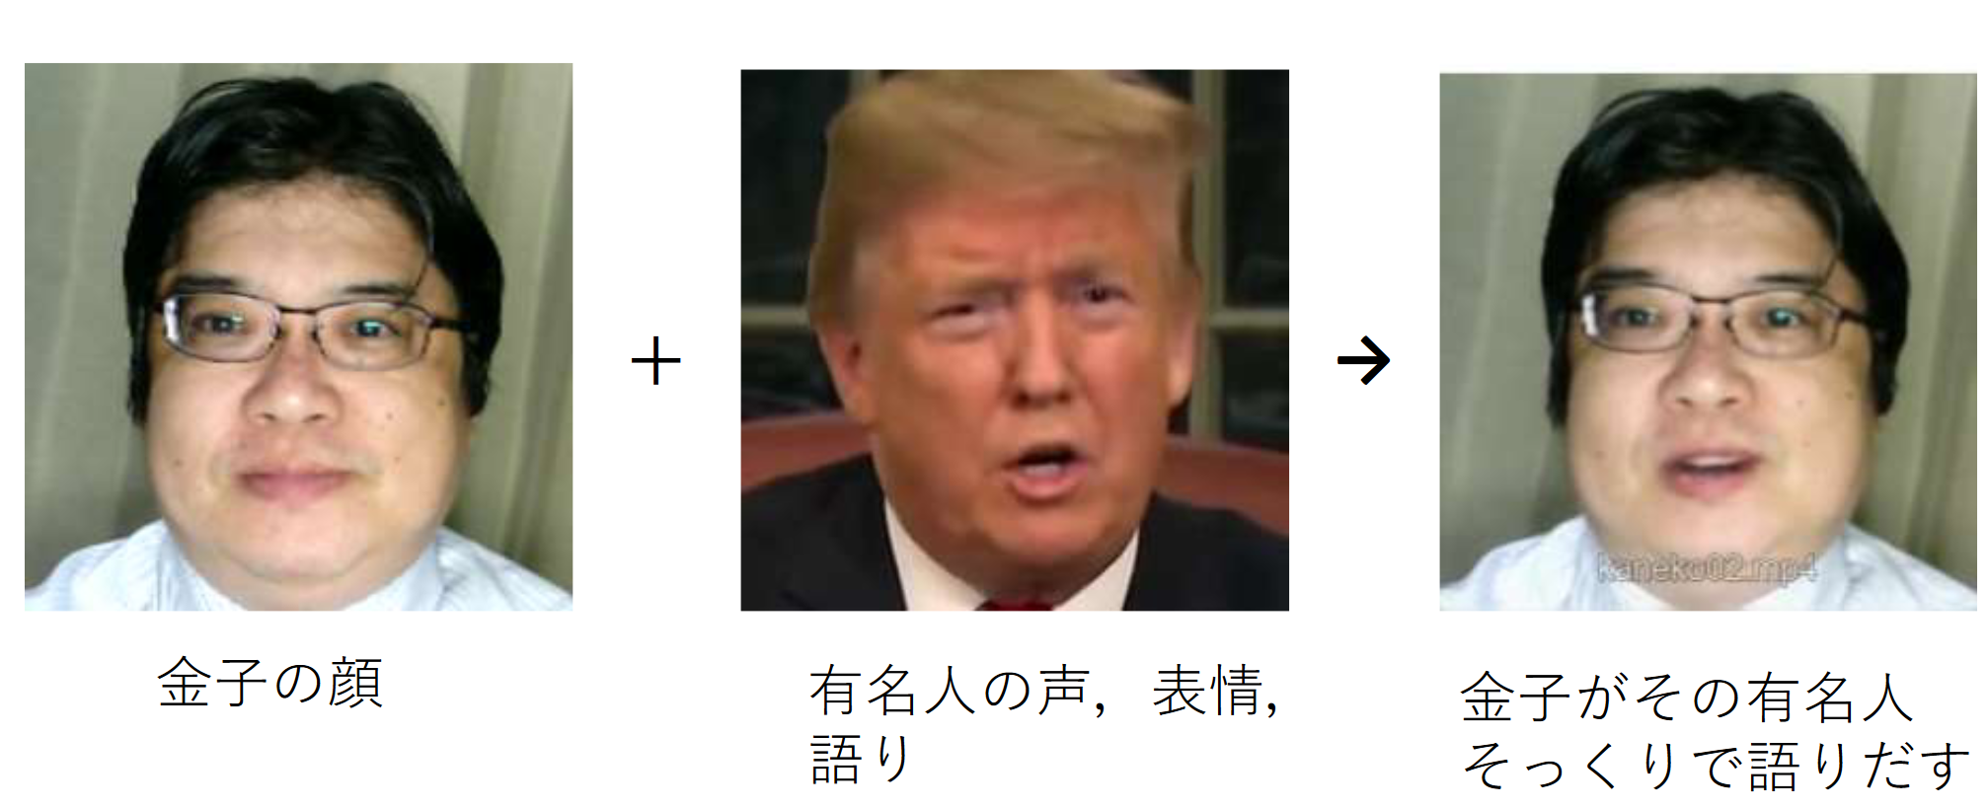
人工知能の応用例
人工知能は私たちの生活や仕事を大きく変革する技術．
顔検知、顔識別
画像のセグメンテーション
合成
Webブラウザで翻訳を行う
Mate Translate (Web ブラウザ
Firefox のアドオン)

Slide 22
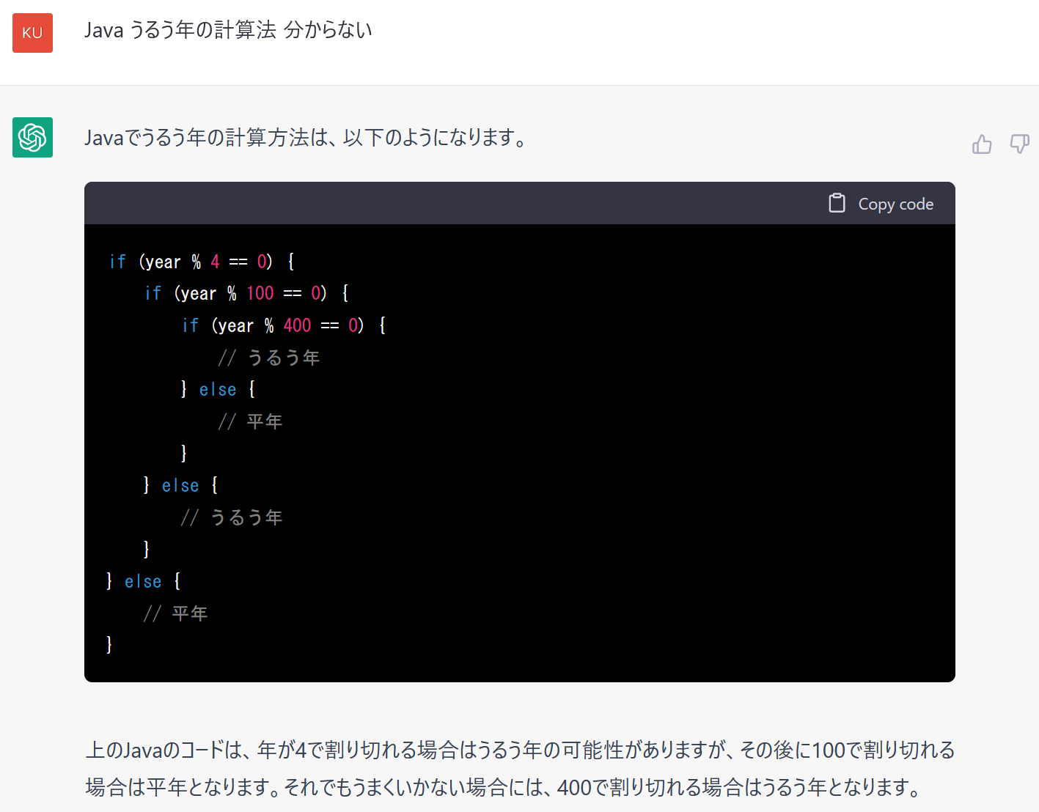
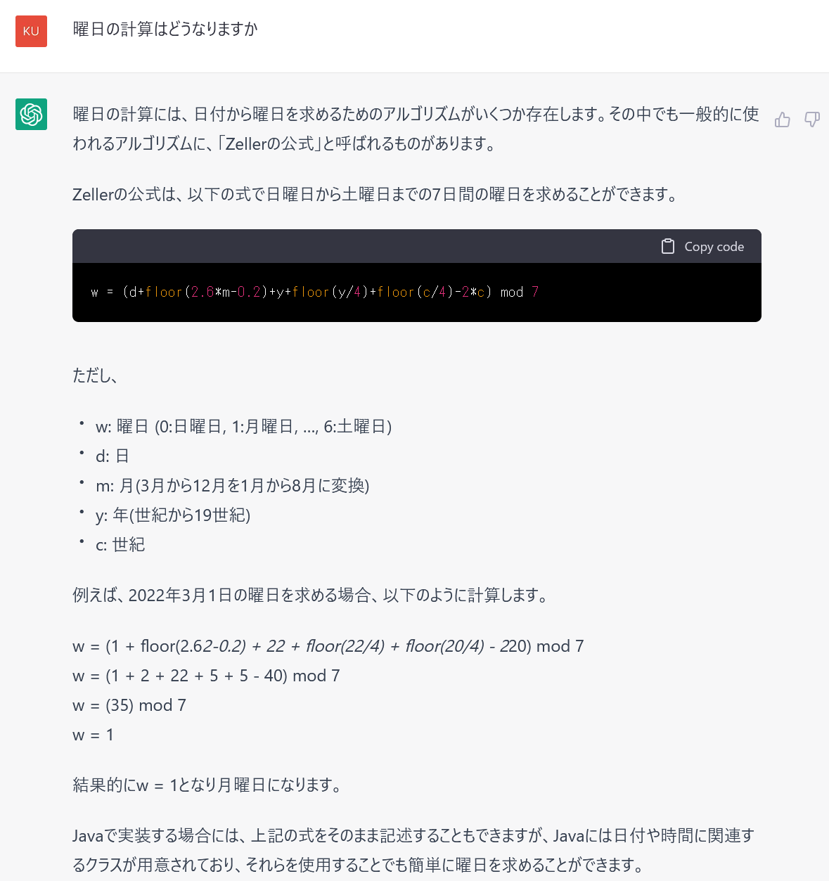
人間の言葉、声の処理：対話型AI（チャットボット）
文章の翻訳，要約，推敲のほか，相談や自由なアイデア出しに使用できる．
ユーザーが質問や依頼を入力すると，AIが回答やコードを生成．

Slide 23
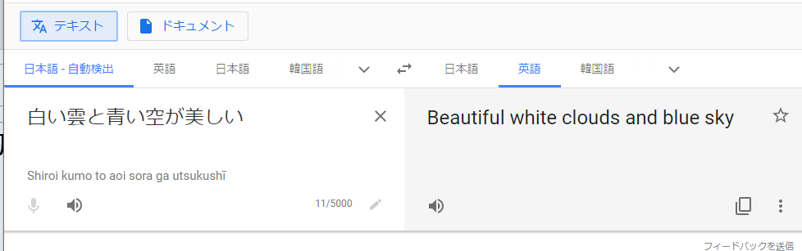
人間の言葉、声の処理：自動翻訳サービス
Webブラウザ上でテキストを入力すると，別の言語に自動翻訳される．
例：DeepL，Mate Translate（Webブラウザ Firefox のアドオン）
DeepL の URL: https://www.deepl.com/ja/translator

Slide 24
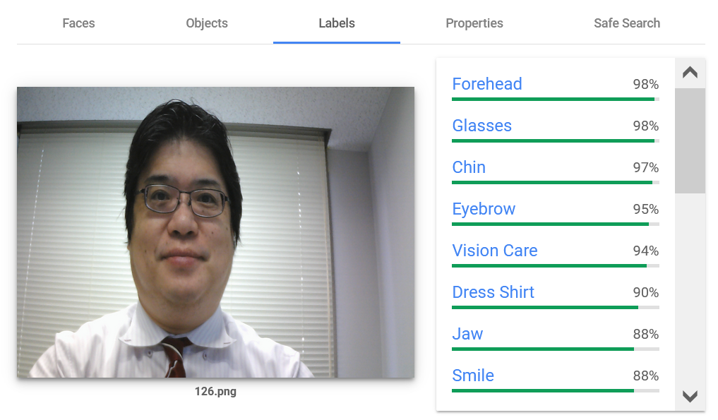
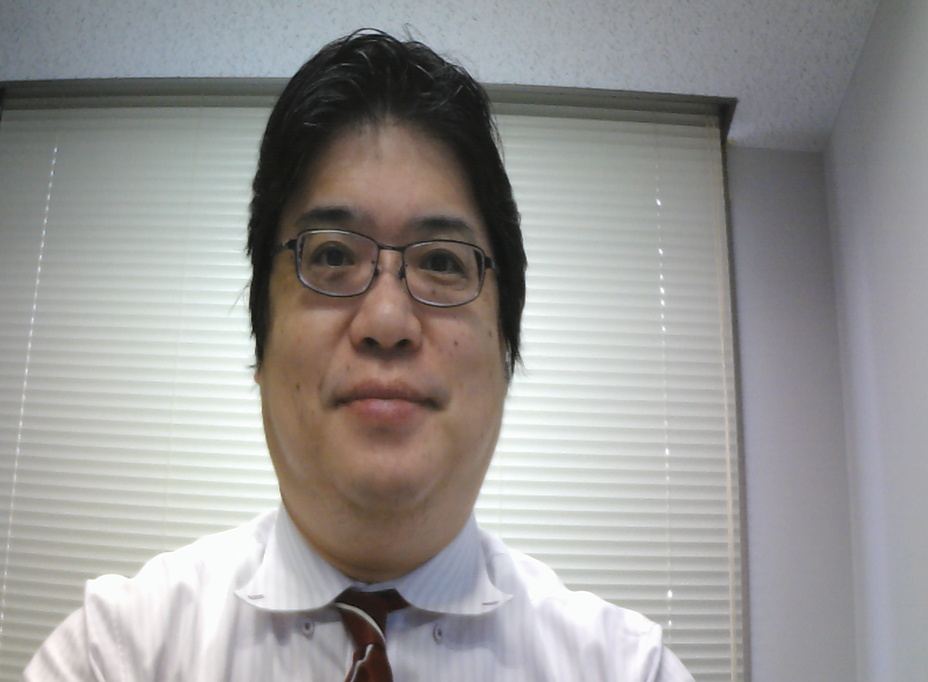
視覚情報処理：画像分類
画像を入力すると，AIがその内容を認識し，ラベル（Forehead 98%, Glasses 98%, Chin 97% 等）を付けて分類．
元画像
画像分類の結果
Google Cloud Visionのオンラインサービス
URL：https://cloud.google.com/vision/docs/drag-and-drop

Slide 25
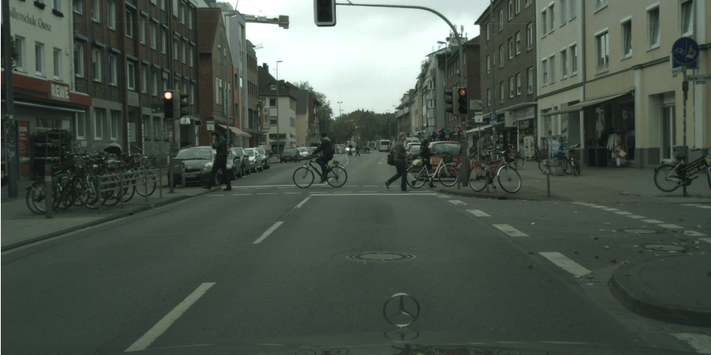
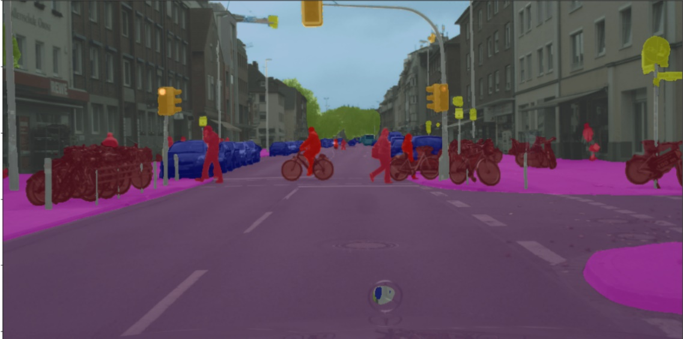
視覚情報処理： オブジェクトの発見・検知
画像の中のオブジェクト（人，自転車，車など）を，AI が発見・検知する．
（例）DeepLabv3+を使用した例では，街路の画像から人，自転車，車，道路，建物等を色分けして検出．
元画像
人工知能による読み取り結果
(DeepLabv3+ を使用)

Slide 26
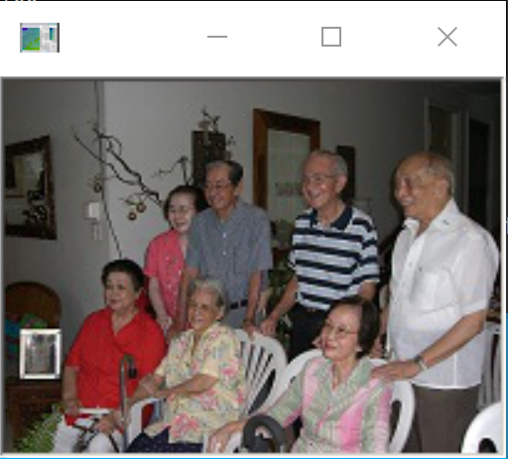
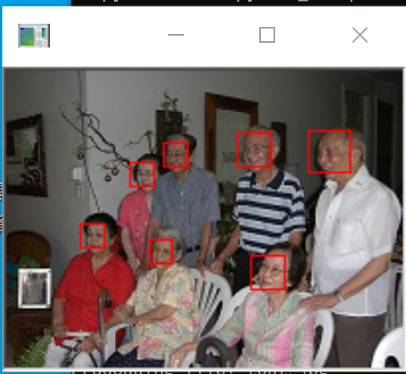
視覚情報処理：顔検知
画像中の顔の位置と大きさの情報を読み取る技術．
集合写真のような複数人が写る画像からも，各人の顔を矩形で囲んで検出できる．

Slide 27
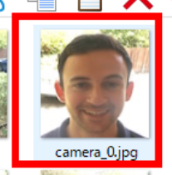
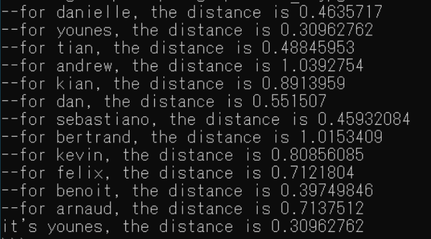
視覚情報処理：顔識別（顔からの人物特定）
あらかじめ登録された顔データとの距離（類似度）を計算し，最も距離が近い人物を特定する技術．
（例）入力画像に対して各人物との距離を算出し，最小距離の人物名（younes, distance 0.309...）を出力する．
younes

Slide 28
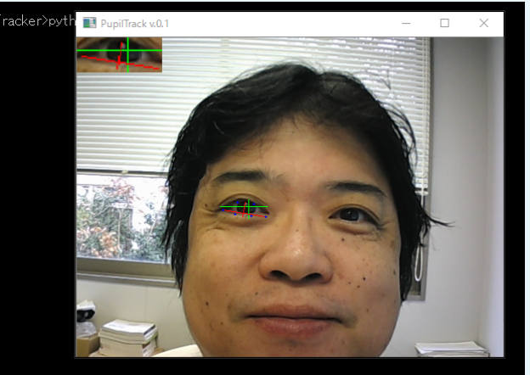
視覚情報処理：目の動きの読み取り
瞳孔の位置と動きを追跡する技術．
目の動きの読み取り（Pupil Tracker を使用）

Slide 29
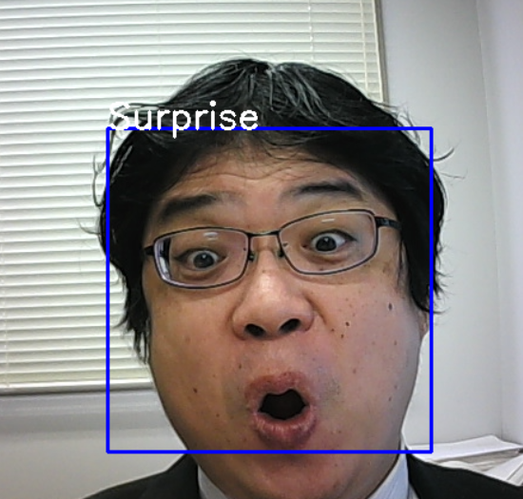
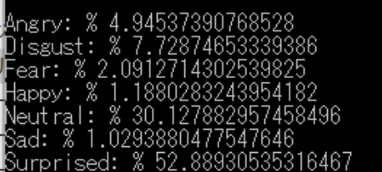
視覚情報処理：表情の自動判定
顔画像から表情を自動で判定する技術．
（例）Angry, Disgust, Fear, Happy, Neutral, Sad, Surprised の各カテゴリの確率を算出．Surprised 52.88% と判定された場合，「驚き（Surprised）」と判定される．
「驚き (Surprised)」と判定されている

Slide 30
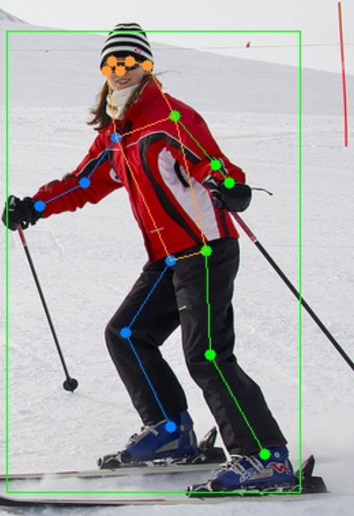
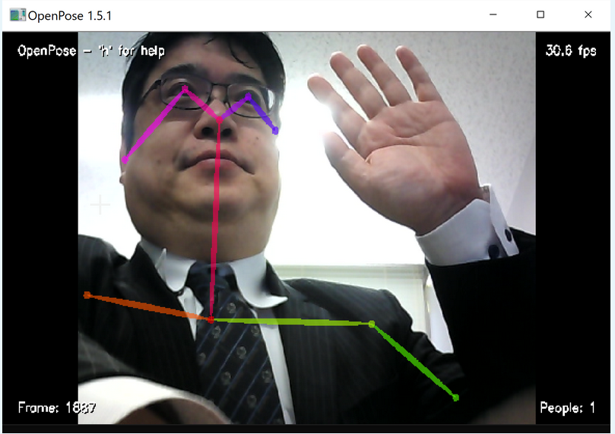
視覚情報処理：人体の姿勢の読み取り
人体の関節位置を検出し，骨格を線で結んで姿勢を可視化する技術．
（例）スキーや野球などの動きの解析にも応用される．
人体の姿勢を読み取り
（OpenPose を使用）

Slide 31
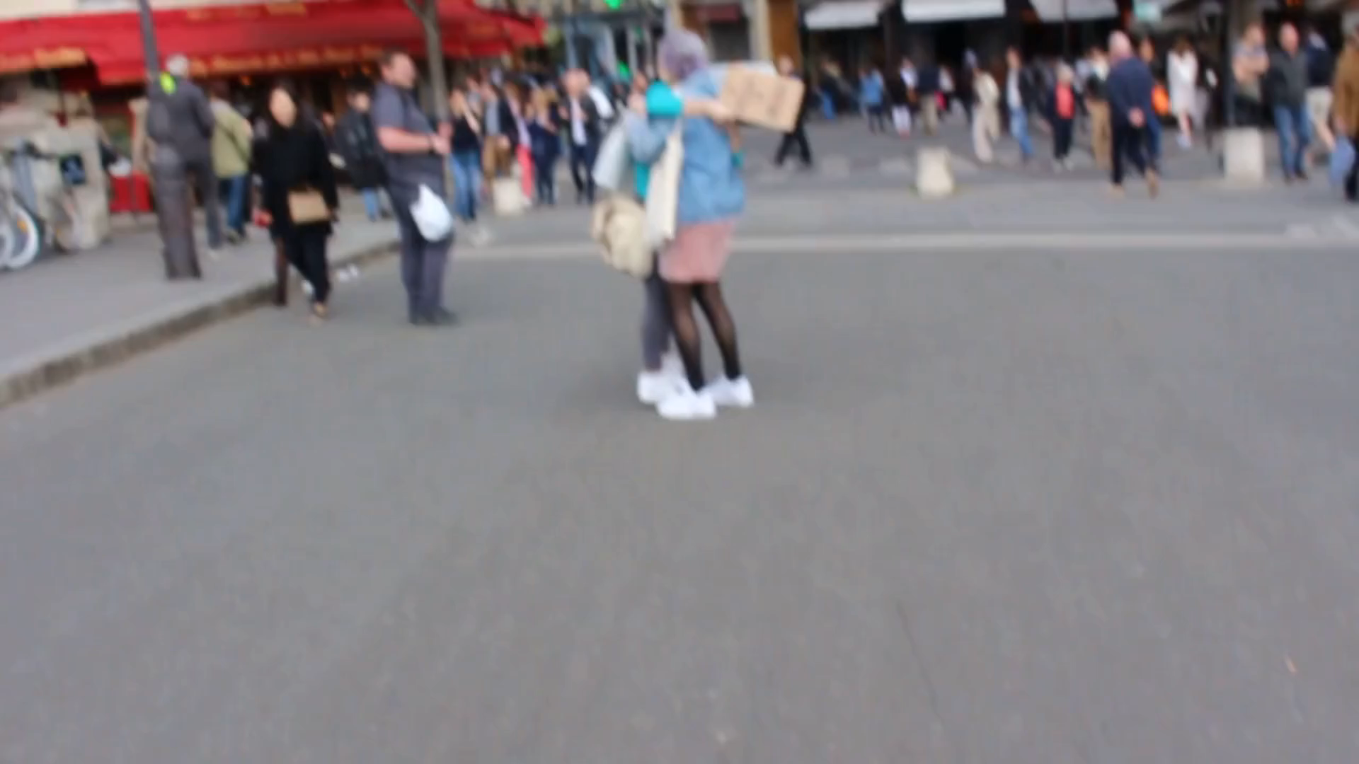

Slide 32


Slide 33
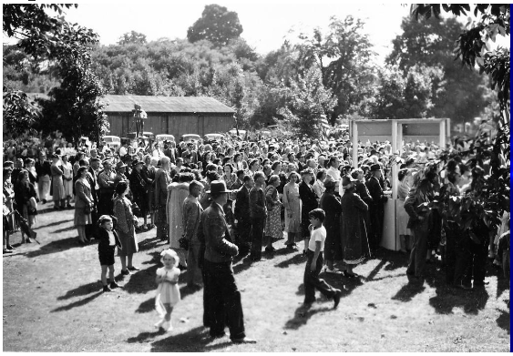
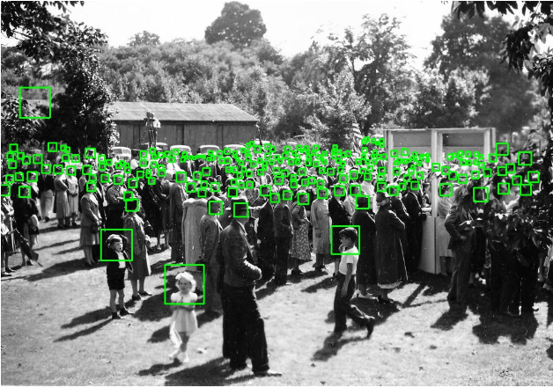
視覚情報処理：群衆の数のカウント
群衆の画像から人数を自動で数える技術．各人の位置を矩形で囲んで検出する．
元画像
群衆の数のカウント
(FIDTM を使用)

Slide 34
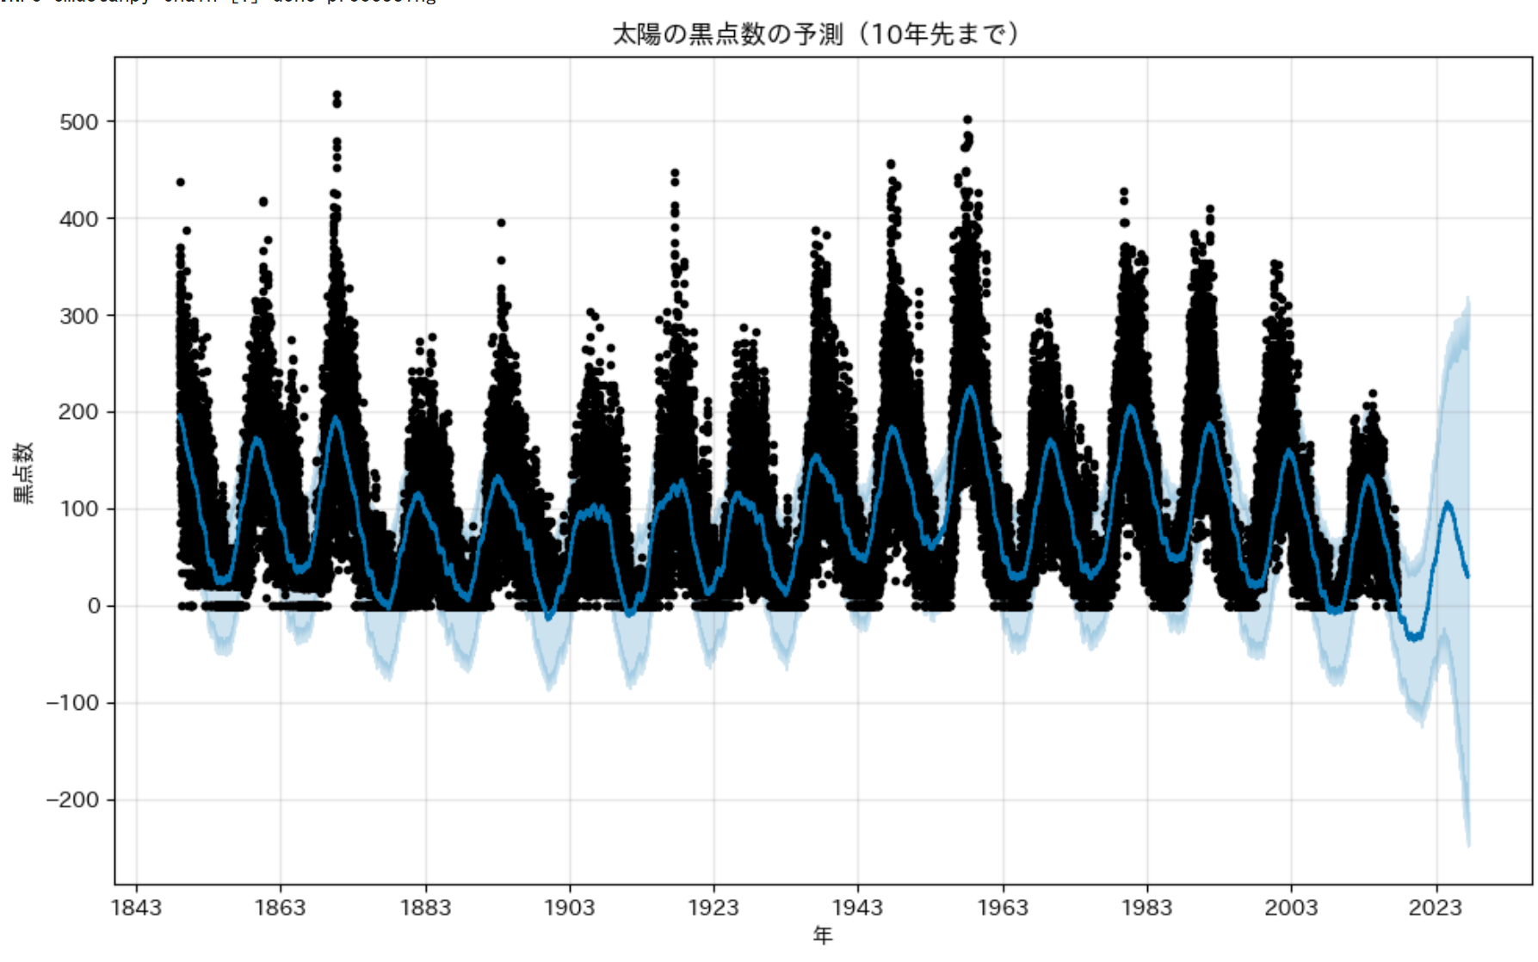
データ分析と予測
過去のデータを基に将来予測を行う技術．
（例）過去の太陽の黒点数から将来の傾向を予測

Slide 35
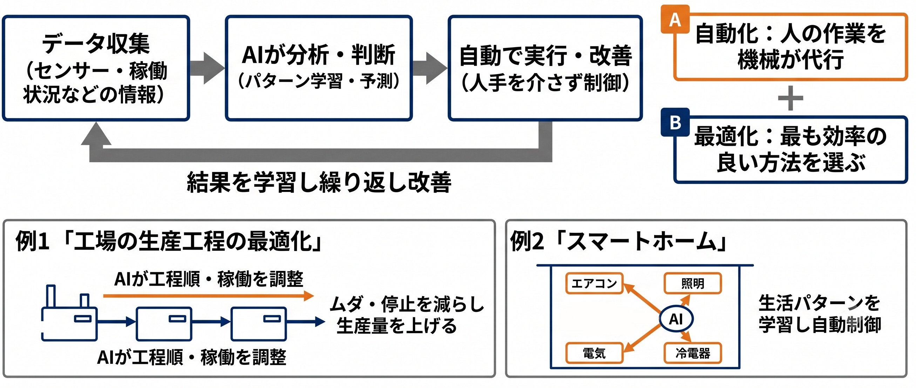
作業やプロセスをAIで自動化・最適化

Slide 36
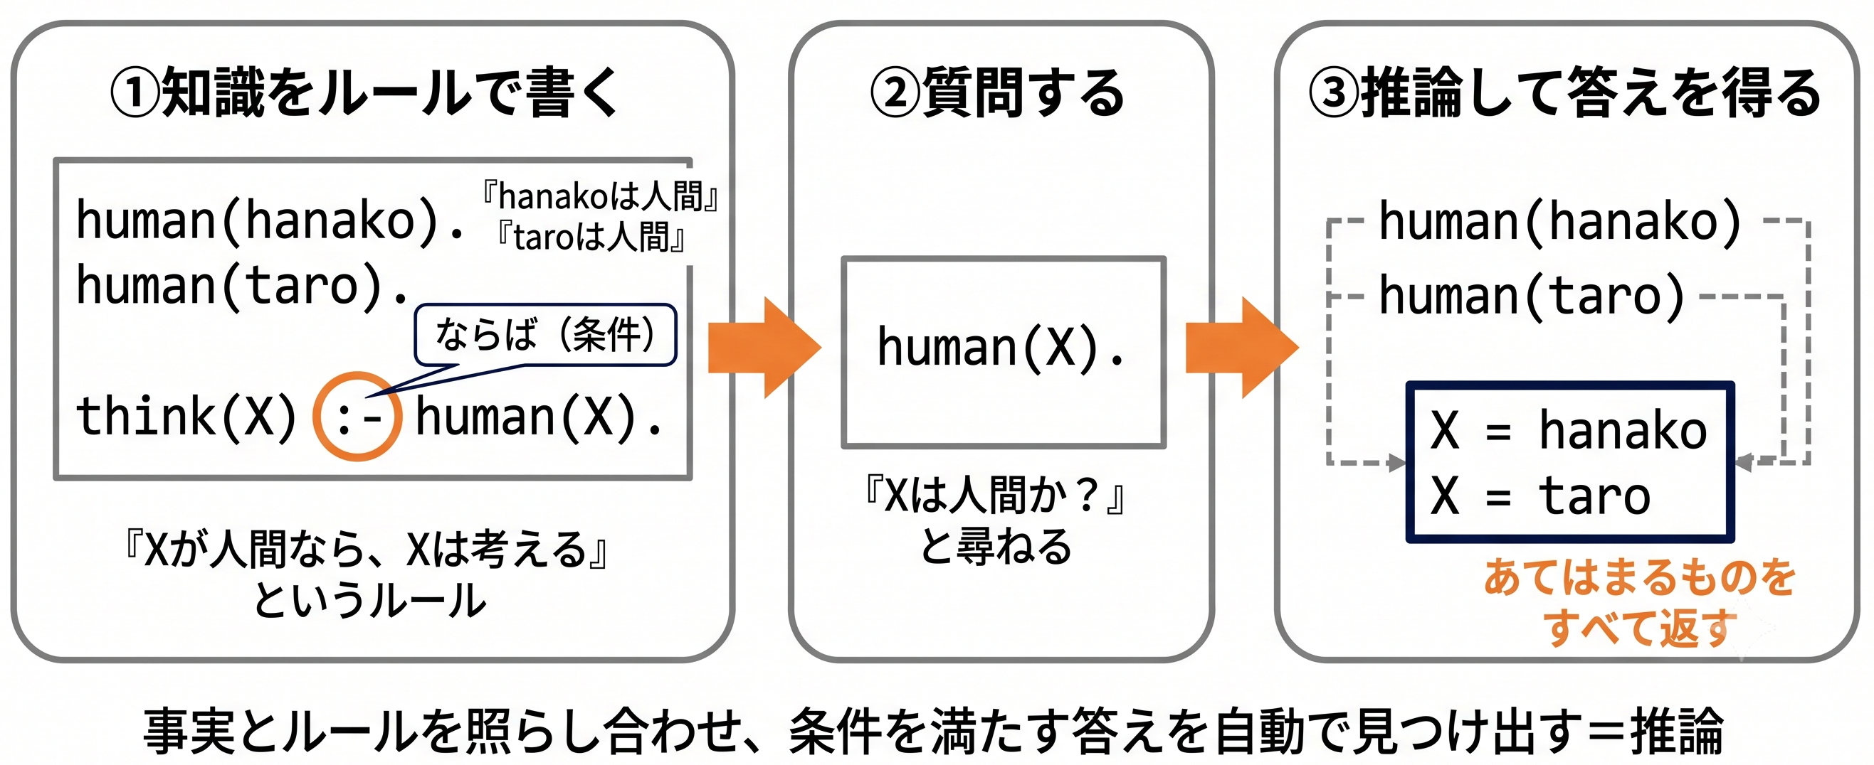
人工知能と知識表現：Prolog による推論
コンピュータが、知識から推論して答えを導く

Slide 37
1-5 AI による合成

Slide 38
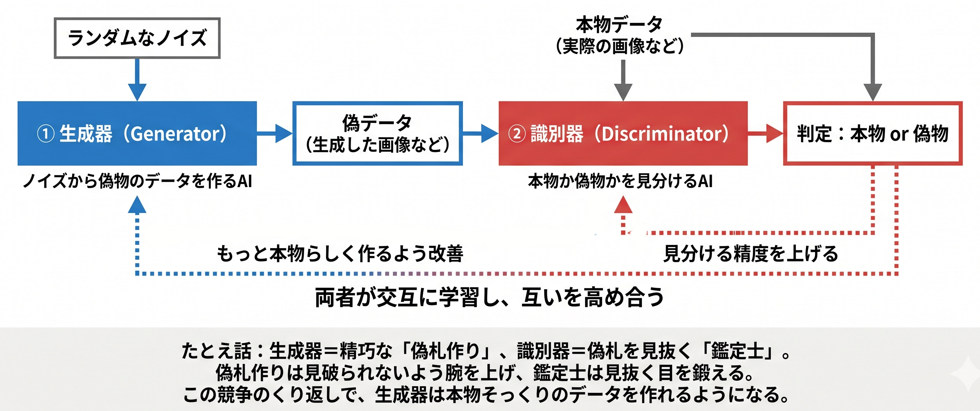
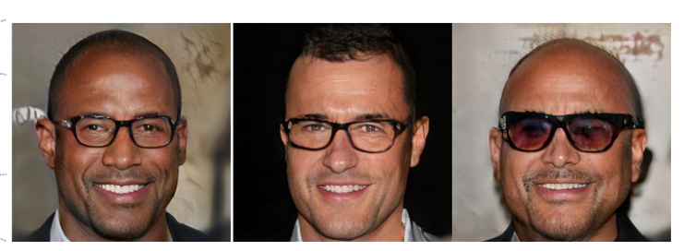
GAN（敵対的生成ネットワーク）：２つのAIが競い合って学習する仕組み
AI によるデータの生成能力を示す研究のひとつ．
GAN の学習の仕組み

Slide 39
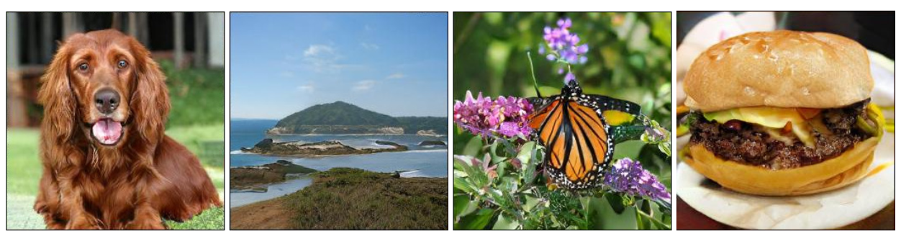
GANの応用例
さまざまな種類の画像（犬，風景，蝶，食べ物等）を，安定して高精細に生成
Large Scale GAN Training for High Fidelity Natural Image Synthesis
Andrew Brock, Jeff Donahue, Karen Simonyan, https://arxiv.org/abs/1809.11096v2

Slide 40

GANと現在の画像合成（Text-to-Image）の関係

Slide 41


テキストからの画像合成
テキスト（文章）の指示に基づいて，AIが写真やイラストを人工知能が合成する技術
HappyHorse の URL: https://www.happyhorse.com/

Slide 42

テキスト「森の中で本を読んでいる柴犬のイラスト。暖かい午後の
光が差し込んでいる。」からの画像生成例（Copilotを使用）

Slide 43

テキスト「「営業部」と書かれた木製のドアプレート。シンプルで
清潔感のあるデザイン。」からの画像生成例（Copilotを使用）

Slide 44

テキストからの動画生成例（Gemini Veo 3.1を使用）

Slide 45


入力画像
結果
画像とテキスト「添付の画像の人物が爆笑している。背景はハワイの海岸。」からの画像生成例（Copilot を使用）※画像をクリップボードにコピーして、Copilot に与えた

Slide 46



入力画像
結果
画像とテキストからの動画生成例（Happy Horse を使用）

Slide 47


入力画像
絵画モナリザ
画像とテキストからの動画生成例（Happy Horse を使用）

Slide 48




写真とビデオから合成を行うAI
＋
→
人工知能により
合成されたビデオ
写真
ビデオ

Slide 49


Slide 50
1-6 AIの現状と注意点

Slide 51

① AI の利用での注意点

Slide 52

② AI を責任をもって利用するために

Slide 53

人工知能との向き合い方

Slide 54

演習
Notes:
要約：演習 資料：31～34 【トピックス】 Scratchの開始 ブロック ブロックの種類 30。

Slide 55

1. 知的なITシステムの一例：
探索アルゴリズムによる経路探索の可視化
探索アルゴリズムで，スタート地点からゴール地点までの経路を見つける過程を可視化
手順：グリッド上に壁を配置する → アルゴリズムを選択する → 探索を開始 → 探索の広がり方と最短経路を観察する．
URL: https://qiao.github.io/PathFinding.js/visual/

Slide 56

2.畳み込みニューラルネットワークの内部構造の可視化
畳み込みニューラルネットワーク（CNN）の各層が入力画像をどのように処理しているかを，3Dで可視化．
手順：描画パッドに数字を描く → 各層のニューロンの活性化がリアルタイムに表示される → ニューロンにカーソルを合わせて検出内容を確認する．
URL: https://adamharley.com/nn_vis/cnn/3d.html

Slide 57





3. 人間の下書きを人工知能が清書する
人工知能が，元の情報を保ったまま人間のイラストを清書する技術
人間がイラストを描く
完成
コンピュータが候補を出す
AutoDraw のURL: https://www.autodraw.com/
資料中の図などは Google Nano Banana 2 を用いて作成

Slide 58


4. AI が人間のスケッチ（お絵描き）を理解する
AI は「寝袋」、「バナナ」と推測している
お題
URL: https://quickdraw.withgoogle.com/?locale=ja
お題に対してスケッチを書く。何を書いた絵かを、AIが推測する

